Slide 1
はじめに
宇宙科学情報解析シンポジウムについて
2013年2月15日
JAXA/ISAS学際科学研究系
海老沢 研

Slide 2
宇宙科学情報解析シンポジウムの経緯
1993年4月、宇宙科学企画情報解析センター(PLAINセンター)の設立
  Center for PLAnning and INformation Systems
  PLAIN センターの当面の大きな課題は、宇宙研の大型計算機システム、ネットワーク、データベースのお世話をすることです。(PLAINセンターニュースより)
1995年3月、科学衛星サイエンス・データベース・シンポジウム開催
1996年3月、PLAINセンターシンポジウム開催
  宇宙科学企画情報解析センターでは「新しいネットワークの有効利用法」をテーマにシンポジウムを行います。
その後、開催母体となる組織は変遷するが(後述)、毎年シンポジウムを開催

Slide 3
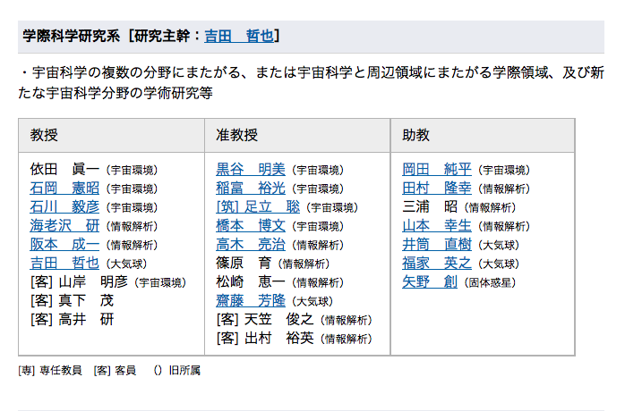
宇宙科学情報解析シンポジウムの経緯
2008年度、PLAINセンターは発展的解消し、科学衛星運用・データ利用センター(Center for Science satellite Operation and Data Archive; C-SODA）が設立
  同時に｢宇宙科学情報解析研究系｣が発足
2012年度、三つの研究系が合併して学際科学研究系が発足
  学際科学系において｢情報解析｣研究に関わるほとんどのメンバーがC-SODAに属し、データアーカイブ関連業務に従事
  これらのメンバーが中心となって、ひきつづきシンポジウムを開催

Slide 4
宇宙科学情報解析シンポジウムの経緯
開催主旨：
  近年、宇宙科学における様々な分野において、観測装置と計算機の大型化によって、以前に比べて飛躍的に大量のデータを取得することが可能になってきています。
  そのために、観測から科学的成果を産出するにあたって、大規模データをいかに効率良く処理・解析し必要な情報を引き出すかが、新たな技術課題となりつつあります。
  また、デジタル技術の普及に伴い、デジタルプラネタリウムや様々なアプリケーションに代表されるように、宇宙観測データが科学研究以外の分野 でも広く利用されるようになってきています。
  そこで、JAXA宇宙科学研究所・学際科学研究系では、宇宙科学データ（シミュレーションデータを含む）に関する新しい処理・解析・利用の手法、データベース技術やそれを応用したシステムの構築・運用技術など、宇宙科学、情報科学、情報技術にまたがる研究開発をテーマとした講演を広く集め、表記シンポジウムを開催致します。
｢宇宙科学情報解析論文誌｣の出版
  シンポジウムの収録を中心に、上記のテーマに沿った査読論文を収録
  JAXA 技術資料として出版
  第一号は出版済み(受付にあります)。第二号は印刷中。
  本年度のシンポジウムの集録を中心に第三号を出版予定

Slide 5
その他、logistics
発表資料をUSBメモリーで集めます
  シンポジウムのHPから公開予定
  公開できる部分だけで結構ですのでご協力ください
無線LANが使えます
  接続方法は受付にあります
昼ご飯は食堂、生協または所外で
懇親会(G棟3階、18時から)：
  会費(3,000円)は昼休みに吉田秘書または海老沢まで
  懇親会場(G棟)は常時施錠されているので注意
本館(A棟)横は常時、正面玄関も夜は施錠されます
淵野辺駅行きの宇宙研シャトルバス：
  16:30から20:30まで、毎時0分と30分

